Slide 1
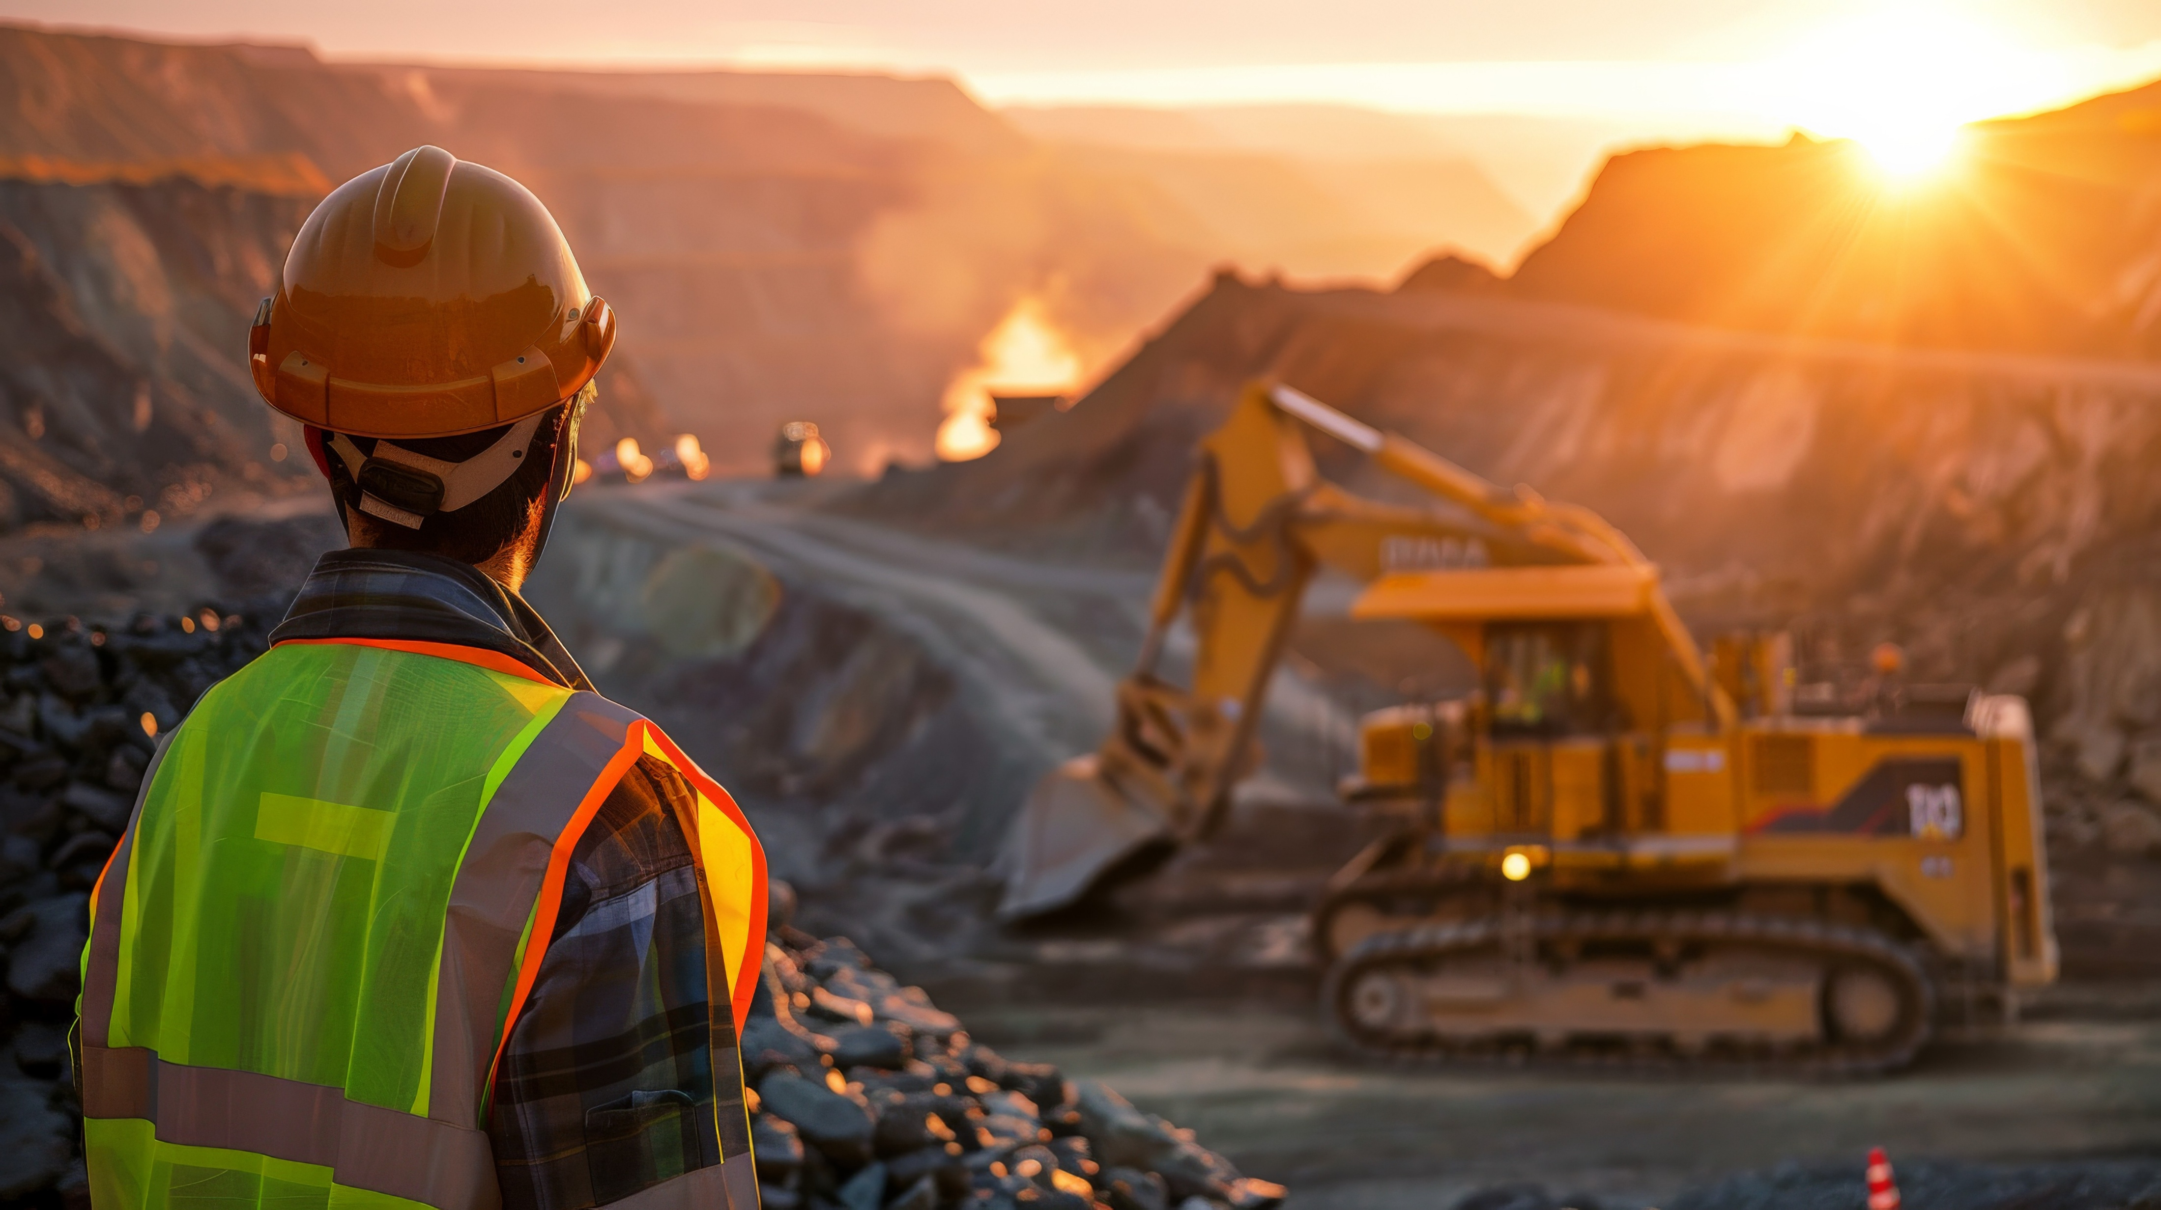

Elementos Claves
para una Buena Gestión de Proyectos
Javier Freire Gerente General,
Koff & Guerrero Consultants (KGC)
Notes:
Minería y metalurgia es técnicamente complejo
Energía, Petroquímica, Industrial, Celulosas, Espaciales Aviación, Big Pharma, Tecnología, Cloud. Desafíos con yacimientos explotados por muchas décadas, baja ley, dureza, contaminación.
¿Dónde están los yacimientos?
Cordillera, desierto, (altura geográfica), zonas remotas, zonas de baja población, poca agua, nieve, bajas y altas temperaturas. Sismos, avalanchas, tormentas, inundaciones. Naturaleza extrema.
Calificación de recursos
Los ingenieros, operadores, técnicos, administrativos son competentes en proyectos mineros? Fabricantes de materiales, equipos, constructoras, ingenieros, Cuesta aprender, más de 50 años. Hoy tenemos algunos expertos con más de 50 años de experiencia, sobretodo en gran minería del cobre, referencia mundial, no reconocido. Mano de obra, materiales y equipos.
Infraestructura.
Puertos, caminos, generación energía, transmisión energía, ferrocarriles, pipelines, estaciones de bombeo, desaladoras, campamentos, aeropuertos, servicios. Llevamos décadas desarrollando infraestructura vía Minería. Ejemplo Antofagasta pre Escondida. O los 1800s y 1900s con compañías extranjeras Anaconda Mining, franceses, americanas, británicas, canadienses, japoneses, chinos, australianas. Infraestructura país.
Organización es clave. Personal con cultura proyectos, técnicamente competente, experiencia, procedimientos corporativos, gestión de proyecto (PM, P&C, HSEC, Risk, Procurement, CM), riesgos sistémicos propios.
DISCLAIMER. Ruido socio económicos y geopolítico
Riesgo financiero/comercial Precio metal, tipo de cambio, demanda, oferta (escasa), venta del metal, financiamiento inversiones.
Incertidumbre real (vía palabras). Nacionalización de recursos (cobre, litio), royalty, cambio constitución, guerra (armas o comercial), impuestos, permisos, medioambiente, pueblos originarios, activistas, ambientalistas, lobistas, inversionistas, stakeholders.

Slide 2


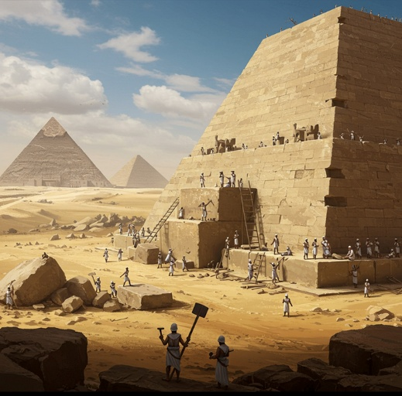
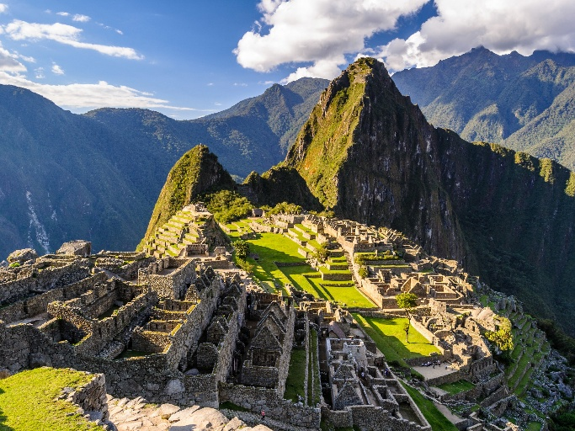








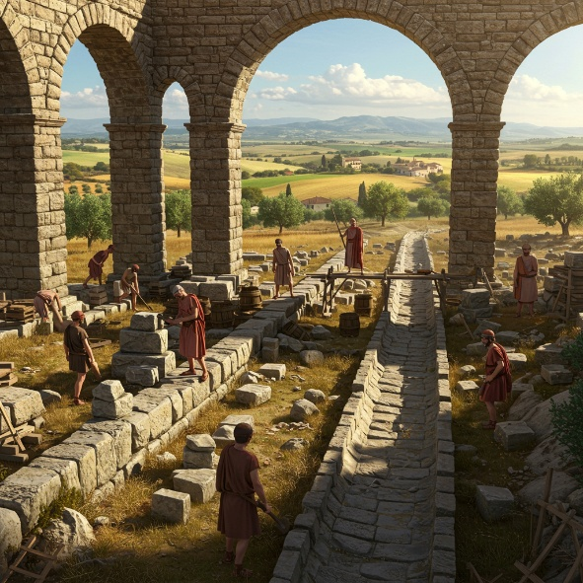
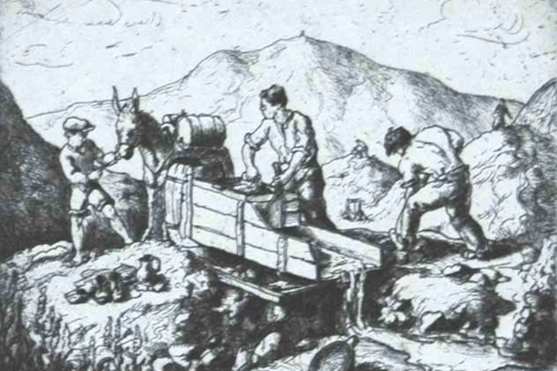
Minería y Proyectos desde el comienzo…
Los Romanos con sus acueductos, puentes, túneles, carreteras, Panteón, Coliseo, Arco, Basílicas, importancia de de la planificación y ejecución. Gran legado en arquitectura e ingeniería.
Oro, cobre, explotación de placeres con uso de mano de obra indígena
Minería precolombina y prehispánica
Chile Colonial
1541-1810
Más de 4.500 años
Más de 2.000 años
Desde hace 4.500 años la humanidad ha enfrentado grande desafíos de Ingeniería y gestión de proyectos.
Hace más de 2.500 años civilizaciones en América precolombinas ya realizaban minería y construcciones. Inca y Diaguitas, explotación de oro, plata y cobre por indígenas incluido fundir metal.
Notes:
Desde que se registran los eventos históricos de la humanidad hemos estado ejecutando proyectos y trabajando en minería.
Más de 4000 años
Egipto. La Gran Pirámide de Keops se construyó hace más de cuatro mil quinientos años, (aproximadamente entre 2550 y 2527 a.C.). Se estima que se necesitaron más de dos millones de bloques de piedra y más de 100.000 hombres para construirla en 27 años.
Más de 2000 años
Romanos. Acueductos, Puentes y Túneles, Carreteras, Alcantarillado. Coliseo, Panteón. Arco, Basílicas. Legado de ingeniería y construcción.
Precolombiano > 2500 años
Minería precolombiana y prehispánica. Inca y diaguitas, explotación oro, plata, cobre por indígenas incluido fundir metal.
Colonial (1541-1801). Oro, cobre, explotación de placeres con uso de mano de obra indígena

Slide 3
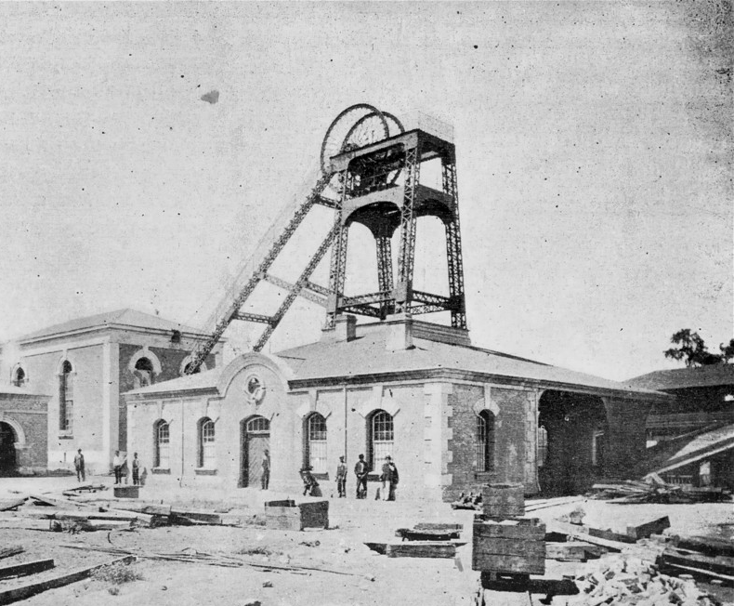
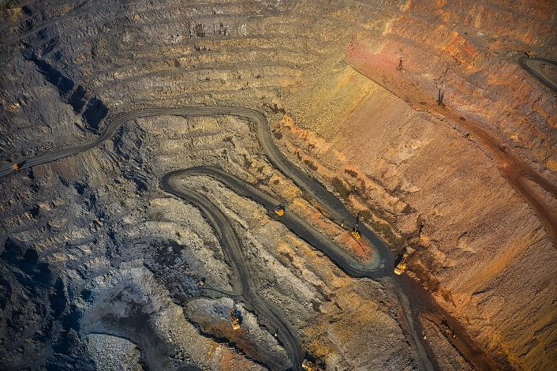


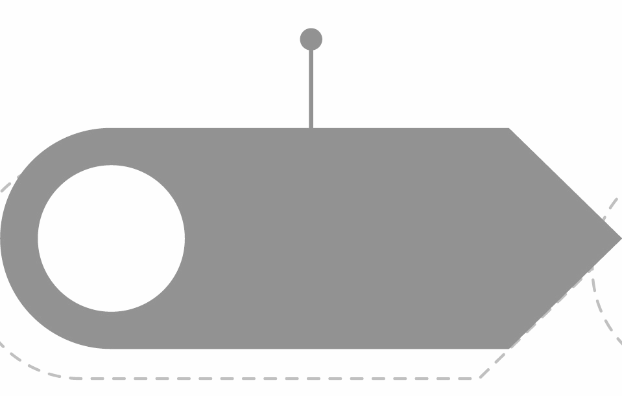




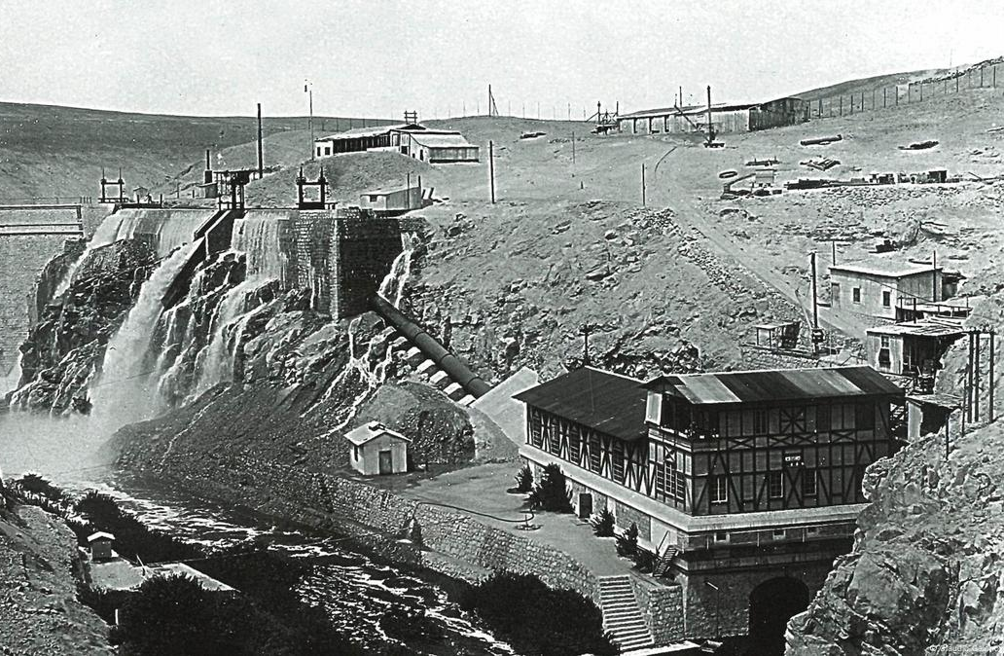
Minería y proyectos en Chile…
Hoy los grandes proyectos mineros en chile continúan esta tradición, enfrentando desafíos complejos y la necesidad de una gestión robusta
Grandes desarrollos de minería y explotación del salitre en el norte del País
Fiebre de Plata y Minería Carbón
1810-1870
Era del Salitre
1870-1930
Era del Cobre
1930-2010
2010-hoy
Primeros proyectos “fast-track”
Los Bronces (1980), Escondida (1990), Andina (1993), Quebrada Blanca (1994), Cerro Colorado (1994), Candelaria (1995), Pelambres (1999), Collahuasi (1999), El Peñon (2000), Spence (2006), Gabriela Mistral (2008), Ministro Hales (2010),
Fiebre de Plata Chañarcillo, zona de Copiapó, Caracoles. Inicio de Minería del Carbón en el Sur.
El Teniente (1905), Chuquicamata (1915), Potrerillos (1926), El Salvador (1959), Andina (1970), Pudahuel (1979), El Indio (1979), Codelco (1971-1976).
Notes:
Chile (1810-1870). Fiebre de plata Chañarcillo, zona Copiapó, Caracoles. Inicios minería del carbón sur.
Chile (1870-1930). Era del Salitre
Chile (1930-2010). Era del Cobre
El Teniente (1905), Chuquicamata (1915), Potrerillos (1926), El Salvador (1959), Andina (1970), Pudahuel (1979), El Indio (1979)
Codelco (1971-1976)
Primeros proyectos “fast-track”. Los Bronces (1980), Escondida (1990), Andina (1993), Quebrada Blanca (1994), Cerro Colorado (1994), Candelaria (1995), Pelambres (1999), Collahuasi (1999), El Peñon (2000), Spence (2006), Gabriela Mistral (2008), Ministro Hales (2010),
Chile (2010-hoy). Más expansiones en todos los yacimientos. Pocos proyectos nuevos greenfield.

Slide 4


Elementos Claves que se repiten en proyectos exitosos
1 Equipo de Proyecto
2 Cultura Dueño
3 Gestión de Proyectos
4 Gestión de Riesgos

Slide 5


1. Equipo del Proyecto
Recursos disponibles y aptos para ejecutar proyectos
Ingenieros, Constructores, Proveedores, Técnicos, Operadores y Administrativos
Experiencia general y específica
Organización
Cultura proyectos, gestión
Notes:
Escasez de recursos
Calificación de recursos
Los ingenieros, operadores, técnicos, administrativos son competentes en proyectos mineros? Fabricantes de materiales, equipos, constructoras, ingenieros, Cuesta aprender, más de 50 años. Hoy tenemos algunos expertos con más de 50 años de experiencia, sobretodo en gran minería del cobre, referencia mundial, no reconocido. Mano de obra, materiales y equipos.
Organización es clave. Personal con cultura proyectos, técnicamente competente, experiencia, procedimientos corporativos, gestión de proyecto (PM, P&C, HSEC, Risk, Procurement, CM), riesgos sistémicos propios.

Slide 6


2. Cultura Dueño
Cultura empresa
Organización
Estándares y procesos corporativos
Experiencia en proyectos
Notes:
Cultura: ej. La seguridad de las personas es innegociable.
Revisiones independientes y de tercero por fases.
Buenas prácticas. Sistemas de Inversión de Capital (SIC), estándares y políticas.
Estudios a Proyectos.
Cumplimiento ambiental estricto
Organización comunicación

Slide 7


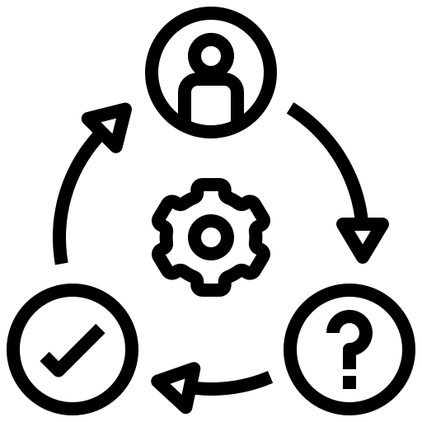




3. Gestión de Proyectos
Academia y Universidades, Organismos, Institutos “Expertos”
Modelos de Gestión, Herramientas, Mejores Prácticas
Lean, Sigma Black, AWP, BOK, PMBOK
Notes:
La gestión de proyectos también ha acompañado a la ejecución de proyectos y minería en el tiempo.
Gestión de Proyectos o “Project Management” ha sido clave para ejecutar proyectos “on time”, “on Budget”, sin incidentes de seguridad y medioambientales.
Cada vez más especializados a lo que conocemos hoy…
Hay mucho estudios y estadísticas, literatura, papers, desde académicos, institutos especializados, organismos dedicados

Slide 8

3. Gestión de Proyectos
Project Management (PM)
Control de Proyectos
Estimaciones, planificación, control costos y programa, contratos, cambios, reportes, proyecciones.
Calidad, Seguridad y Salud Ocupacional, Medio Ambiente, Permisos y Comunidad
Notes:
Enfocado de ejecución de Proyectos
PM incluye gerentes de proyectos, ingeniería, adquisiciones, construcción, administración, contratos
Cubre varias áreas claves, especialidades o disciplinas
Control de Proyectos – estimaciones, planificación, control de costos y programa, gestión de contratos, cambios, reportes, proyecciones.
Gestión de Riesgos – costos, plazo, contingencias, cuantificación, matrices de riesgos, mitigaciones.
Apoyos claves de Gestión: calidad, seguridad y salud ocupacional, medioambiente y comunidad. (Q, HSEC, ESG)
Control de proyectos
Áreas para buena gestión relacionadas a Calidad, Seguridad, Salud Ocupacional, Medio Ambiente y Comunidad
Integrar prácticas sostenibles y responsabilidad social.

Slide 9


4. Gestión de Riesgos
Matriz de Riesgos y Planes de Mitigación
Cuantificación de Riesgos
Contingencia para Costos y Plazo
Riesgos Sistémicos
Notes:
Cada día más importante
– costos, plazo, contingencias, cuantificación, matrices de riesgos, mitigaciones.
Actuar proactivamente para asegurar la continuidad y minimizar impactos.

Slide 10
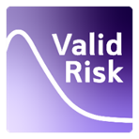





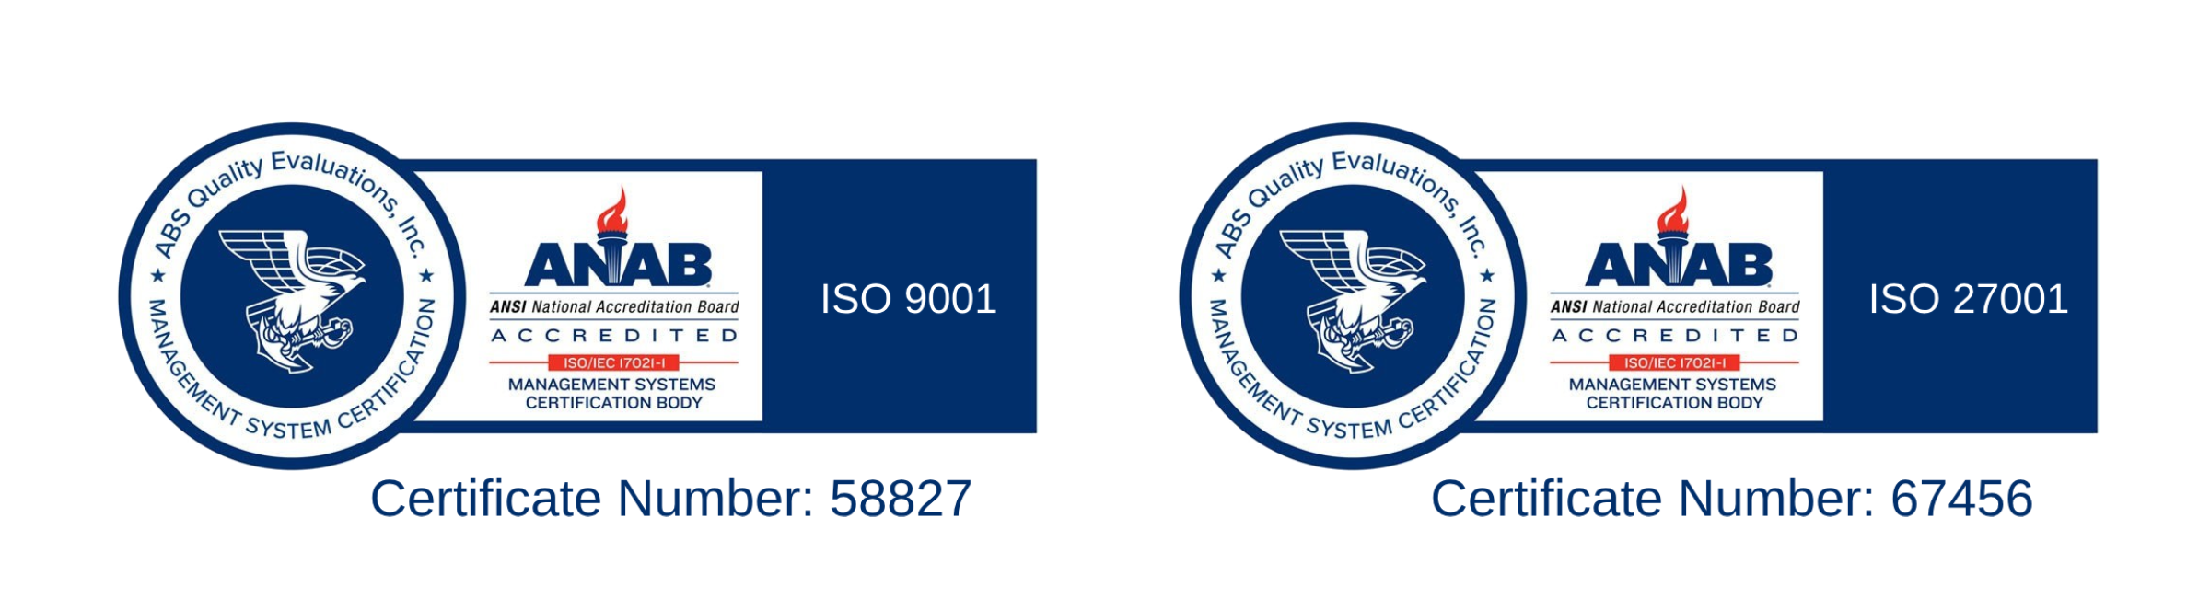
Uso de Plataformas Tecnológicas de Apoyo en Project Management
Creados en Chile
Usando mejores practicas
Desarrollos con consultores expertos
Cuantificación de Riesgos y Contingencia
Control de Proyectos
Permisos
Alianzas con plataformas de primera clase
Notes:
– costos, plazo, contingencias, cuantificación, matrices de riesgos, mitigaciones.
NO HAY RECETAS
PERO AL FINAL PARA ASEGURAR UN PROYECTO EXITOSO ON TIME AND ON BUDGET SAFELY WITH NO ENVIRONMENTAL INCIDENTES
ASPECTOS CLAVES QUE SE REPITEN. MEJORAS A TEMAS ESPECIFICOS QUE EN SU CONJUNTO PERMITE TENER MEJOR CHANCE Y PROBABILIDAD DE ÉXITO
Hoy las herramientas digitales y la IA son esenciales para intentar disminuir brechas y competencias de personas.
Además, los beneficios (seguridad, visibilidad, acceso, historial)

Slide 11

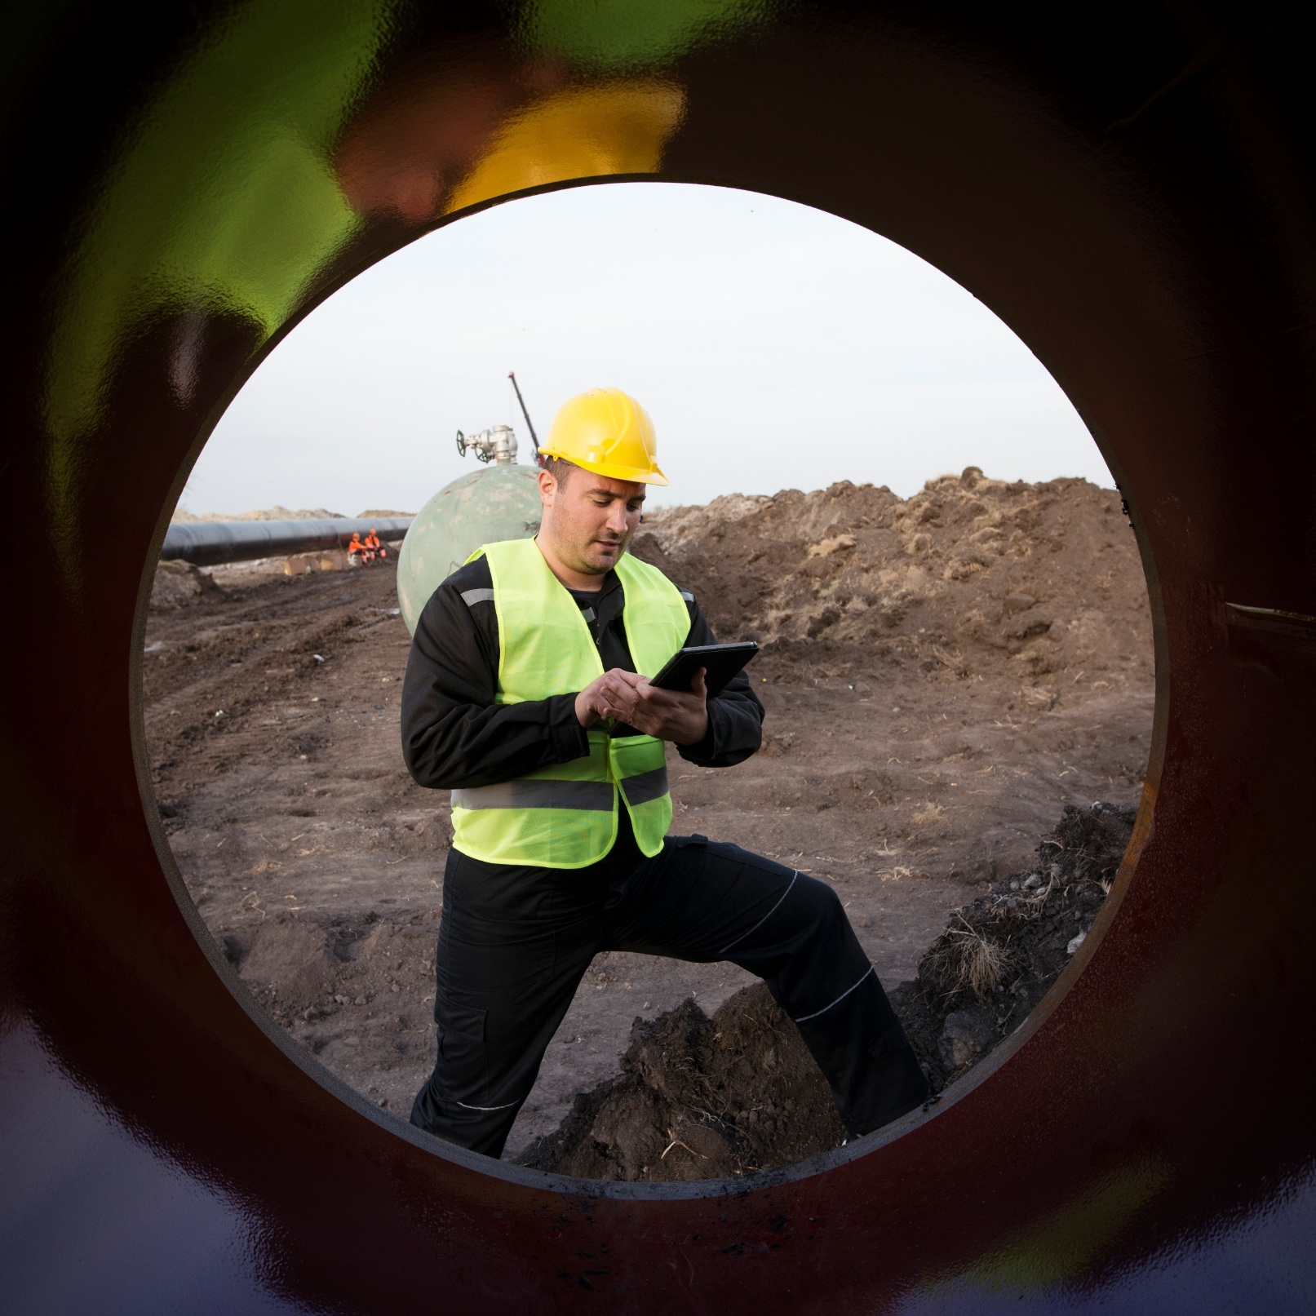
La buena gestión de proyectos mineros requiere una visión integral
Combinar planificación, control, seguridad y comunicación efectiva en equipo
Uso de plataformas tecnológicas y herramientas de apoyo
KGC: Su socio estratégico para proyectos exitosos

